Slide 1



ОСНОВНЫЕ ПОНЯТИЯ ИННОВАЦИОННОГО РАЗВИТИЯ.
ВВЕДЕНИЕ В ТЕОРИЮ ИННОВАЦИЙ
Профессор, к.э.н. Рахметулина Ж.Б.
rakhmetulina_zhb@enu.kz

Slide 2

ПЛАН
Сущность и свойства инноваций
Инновации и предпринимательство
Базисные инновации и технологические уклады
Основные этапы развития теории инноваций

Slide 3

ЧТО ТАКОЕ ИННОВАЦИЯ?
ПРОЦЕСС
ПРОДУКТ

Slide 4
Типичные изменения
Внедрение нового продукта
Внедрение новых методов производства
Открытие нового рынка
Захват нового источника сырья
Реализация изменений в организации

Slide 5

ИННОВАЦИЯ
новых или усовершенствованных продуктов или услуг, внедренных на рынках
как конечный результат
новых или усовершенствованных технологических процессов
инновационной деятельности
новых способов организации производства, использованных в практической деятельности

Slide 6
инновации-продукты
инновации-процессы
Инновации

Slide 7
Созданное Организацией экономического сотрудничества развития (ОЭСР) «Руководство Осло» (1992) предлагает стандартные методики оценки продуктовых и процессных инноваций. «Руководство Осло» представляет собой дополняющий документ к «Руководству Фраскати» (1963) – документу, задающему основы методологии по сбору статистики об исследованиях и разработках (НиР).

Slide 8
Практическое применение новшества
(коммерциализация)
АЛГОРИТМ ПЕРЕХОДА НОВШЕСТВА В ИННОВАЦИЮ
Новшевство (новация)
Инновация
(нововведение)

Slide 9
Основные свойства инноваций
научно-техническая новизна
производственная применимость
коммерческая реализуемость

Slide 10
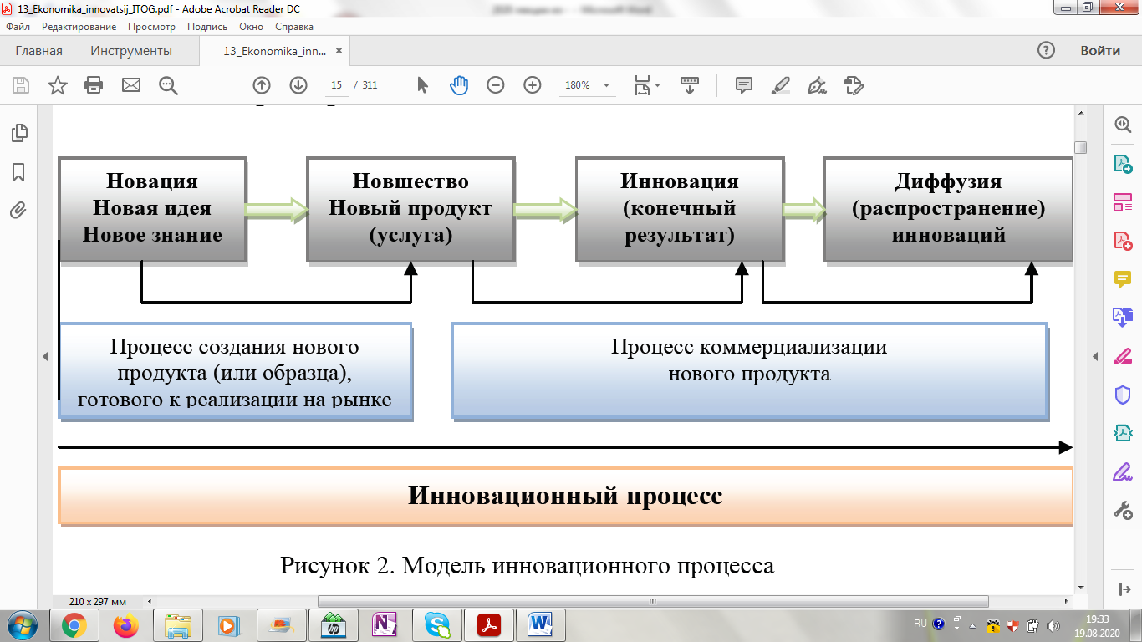
Модель инновационного процесса

Slide 11
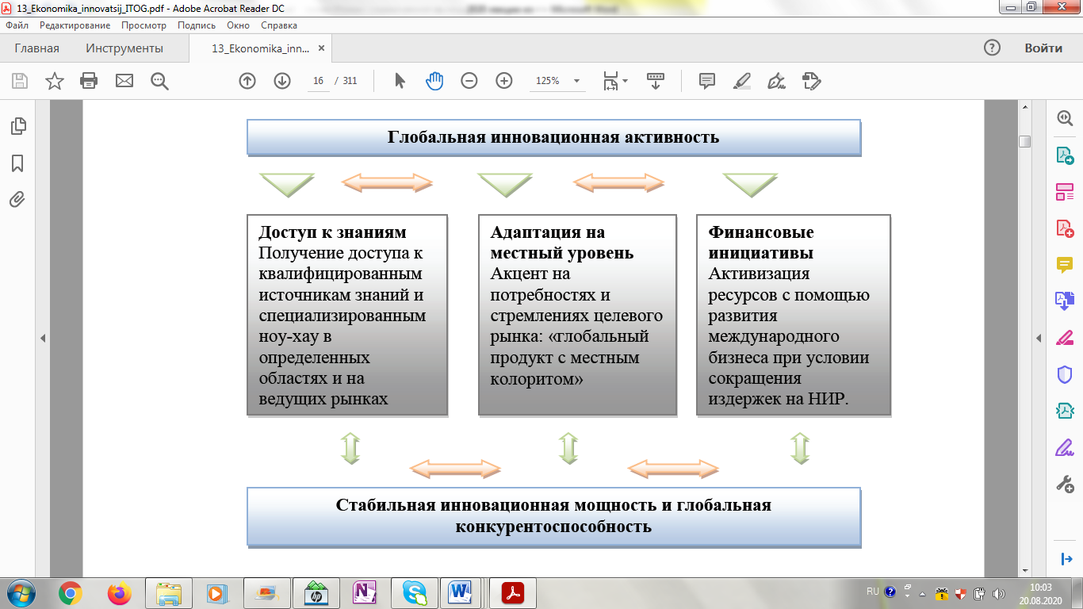
Шансы и вызовы глобальной инновационной активности

Slide 12
Экономические субъекты
инноваторы
консерваторы

Slide 13
Смена технологических укладов
1-й уклад | – | механические системы;
2-й уклад | - | технологии с использованием пара;
3-й уклад | - | технологии с использованием электричества;
4-й уклад | - | технологии, основанные на автоматизации и химизации;
5-й уклад | - | биотехнология, компьютеризация и электронизация;
6-й уклад | - | нанотехнология, генная инженерия, мультимедийные интерактивные
информационные системы

Slide 14
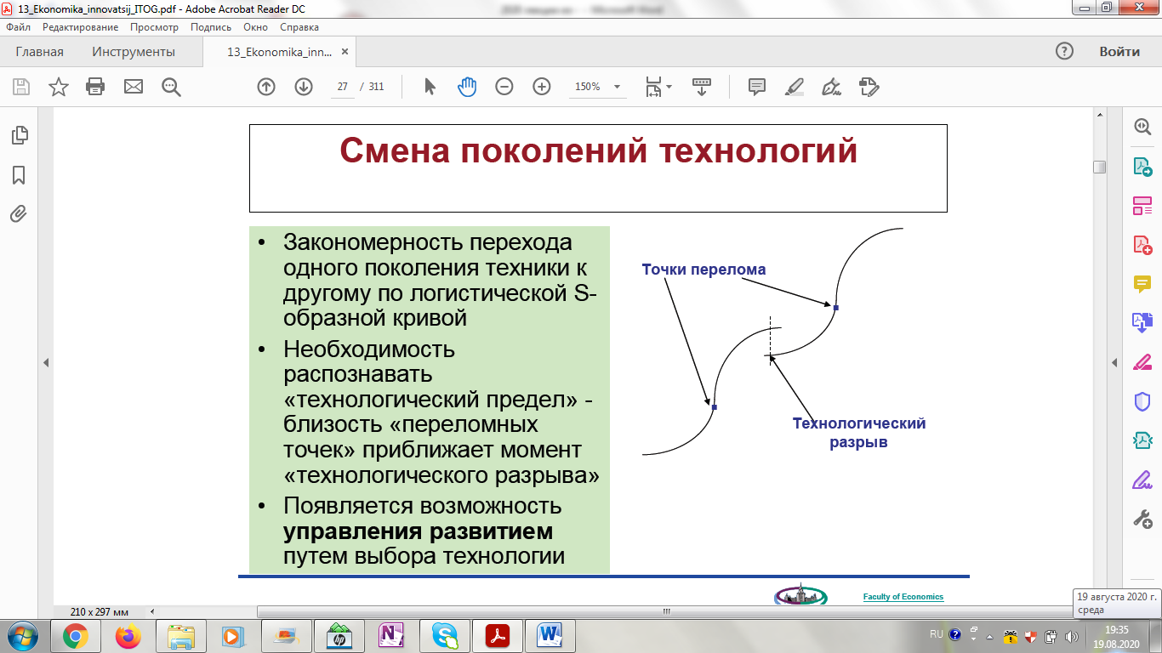
Последовательная смена поколений технологий на основе движения по логистической (S-образной) кривой

Slide 15
ЭВОЛЮЦИОННЫЙ МЕТОД АНАЛИЗА
1 этап: Конец XIX – 30-е годы XX вв.
Конец XIX века – начало XX века
20-е - 30-е годы XX века
30-егг. XX века
2 этап: 40-е гг. – середина 70-х гг. XX века
3 этап: Конец 70-х гг. XX века - начало XXI века
70-е годы XX века
80-егоды XX века
90-е годы XX века

Slide 16

Этапы формирования теории инноваций на основе эволюционного подхода
1 этап
Конец XIX века –
40-е годыXX века
2 этап
40-е – 70-е годы
XX века
3 этап
70-е годыXX века –начало XXI века
•Инновации –Основа неравновесного
развития и главный фактор экономического
роста
•Сущность и Классификация инноваций
•Новая роль
Предпринимателя
Качественные
признаки
•Развитие базовых
инновационных
идей предыдущего
периода
•Развитие функций
управления
инновационной
деятельностью
•Системные
исследования
Инноваций(взаимосвязь
технологии, экономики
и общества)
•Формирование
концепции
национальных
Инновационных систем

Slide 17
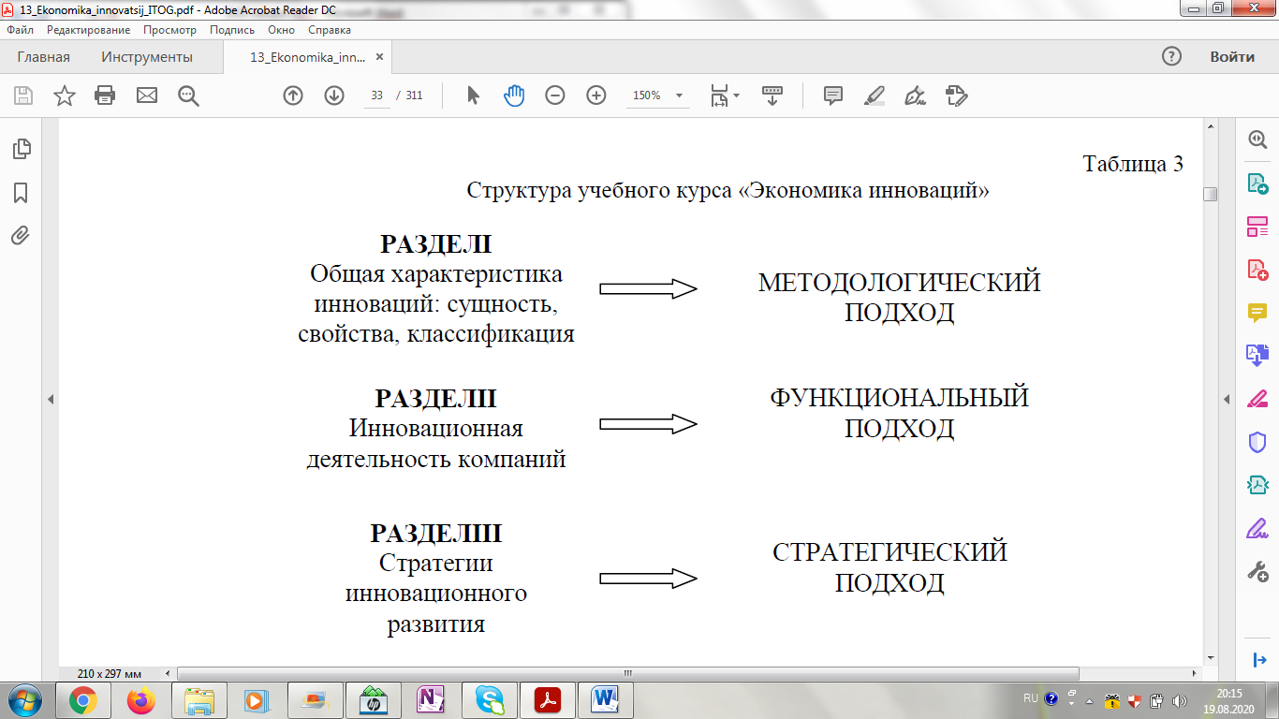
Структура учебного курса
«Экономика инноваций»

Slide 18
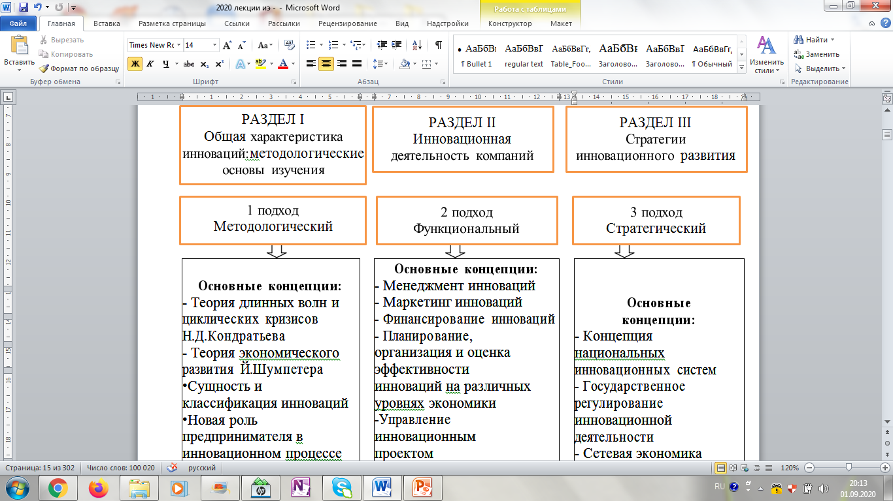
Логика учебного курса «Экономика инноваций»

Slide 19
БЛАГОДАРЮ
ЗА ВНИМАНИЕ!
https://fit.enu.kz/storage/rahmetulina_rus.pdf
https://scholar.google.com/citations?user=gzZv2scAAAAJ&hl=en
Консультации по адресу: ул. Мунайтпасова, 5, УЛК, каб. 512

